Slide 1
Datenlöschung
Paul Turowski

Slide 2

InhalteHub
Warum sollte man Daten löschen
Wie kann eine sichere Löschung garantiert werden
Einzelne Daten
Ganze Festplatten
Sonderfall bei FlashDrive / SSD
Was ist los?

Slide 3
Was sollte man bei Datenlöschung beachten?
Datenlöschung wird wichtiger!
Im Zuge der Datenschutz-Grundverordnung (DSGVO) sollten sich Unternehmen sehr genau mit dem Recht auf Vergessenwerden befassen. Denn im Vergleich zur Archivierung steht die Datenlöschung zu wenig im Fokus.
Wenn Sie sich einem ihrer privaten oder geschäftlichen digitalen Geräte mit internen Speicher entledigen, sollten Sie in der Lage sein jegliche Daten zu reinigen und vollständig zu entsorgen.

Slide 4
Wie kann eine sichere Löschung garantiert werden?
Einzelne Daten
Wenn Dateien auf z.B. Ihrem PC gelöscht werden und anschließend auch den Papierkorb geleert wird, sind die betreffenden Dateien dennoch nicht endgültig entfernt.
Was für versehentlich gelöschte private Fotos oder Dokumente zunächst wie eine gute Nachricht klingt, birgt aber aus der Perspektive des Datenschutzes einige Probleme.
Denn wer meint, seine vertraulichen Dokumente, die zum Bespiel Bankinformationen oder andere personenbezogene Daten beinhalten, tatsächlich gelöscht zu haben, irrt.

Slide 5
Die Lösung dafür nennt sich: Schreddern
Beim normalen Löschen werden die Dateien nicht wirklich gelöscht.
Lediglich der Verweis auf ihren Ort wird entfernt. Damit die Datei aber wirklich verschwindet, muss ihr Speicherort mit anderen Informationen überschrieben werden.
Damit die Datei aber wirklich verschwindet, muss ihr Speicherort mit anderen Informationen überschrieben werden.
Wenn Sie die Daten schreddern, werden diese beliebig oft übrschrieben, sodass eine spätere Wiederherstellung erschwert oder unmöglich gemacht wird.

Slide 6

Die Lösung dafür nennt sich: Schreddern
Einzelne Daten | Ganze Festplatten
Zusätzlich können Sie auch den freien Speicherplatz sicher löschen.
Dabei wird dieser mit Zufallsinformationen gefüllt, sodass die zuvor dort abgelegten Dateien sich nicht mehr nachvollziehen lassen.
Diese Option ist dann sinnvoll, wenn Sie bereits Dateien auf konventionelle Weise gelöscht hatten – so können Sie gelöschte Dateien im Nachhinein schreddern.

Slide 7
Sonderfall Flash/SSD
Bei Flash-Speichern gibt es Besonderheiten zu beachten.
Zu diesen Speichermedien gehören etwa USB-Sticks und SSDs, die sich in letzter Zeit neben den üblichen Festplatten etablieren.
Diese Flash-Speicher haben die Eigenheit, dass sie über Speicherzellen verfügen, die über eine begrenzte Anzahl von möglichen Schreibvorgängen verfügen.
Daher werden Daten möglichst gleichmäßig verteilt, was dazu führt, dass in der Regel nicht nachvollziehbar ist, wo diese genau gespeichert sind.

Slide 8
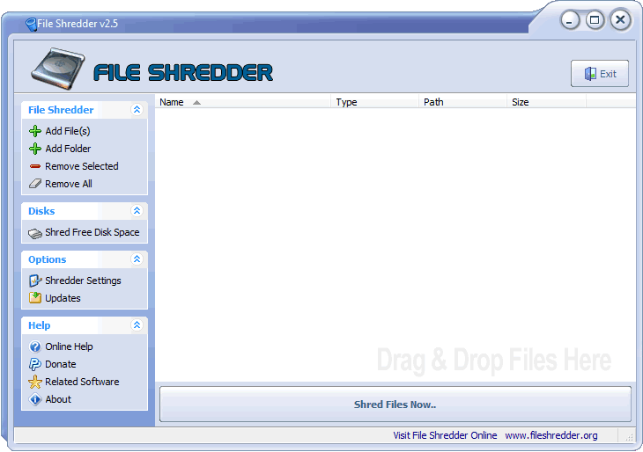
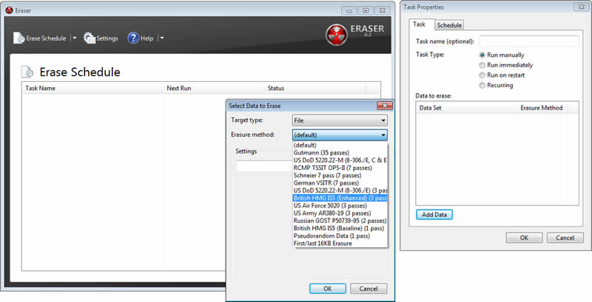
Freeware oder Bezahlt
File Shredder
Eraser

Slide 9
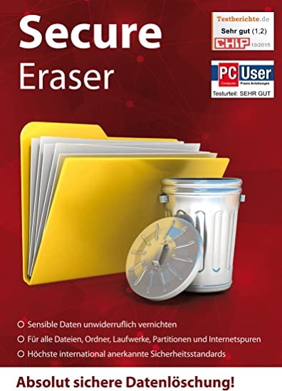
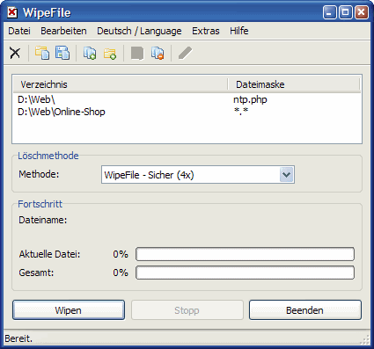
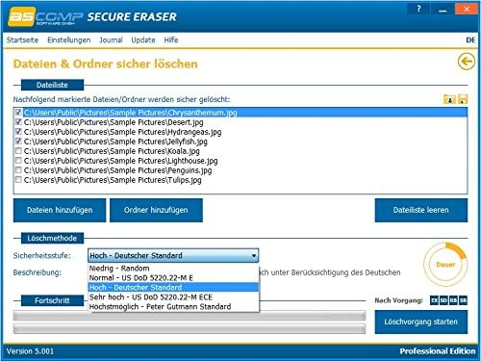
Freeware oder Bezahlt
WipeFile
Secure Eraser

Slide 10
Praxisprobleme
Ganz gleich was mit der Unternehmenshardware passiert, der Schutz sämtlicher Daten (Firmen-, Mitarbeiter- oder Kundendaten) muss zu jederzeit gewährleistet sein.
Die vorgeschriebenen Aufbewahrungsfristen von Daten machen es Unternehmen schwer, eine nachhaltige Strategie in Bezug auf deren EDV zu entwickeln.
Ausgemusterte, aber vollfunktionsfähige Hardware im Keller oder in Lagerhallen einzuschließen, ist eine klare Verschwendung von Ressourcen und birgt ein hohes Sicherheitsrisiko.

Slide 11
Wie trennt man sich also „richtig“?
Eine Datenvernichtung, also die physische Vernichtung von Datenträgern, sollte nur dann erfolgen, wenn eine Datenlöschung, aufgrund eines Defektes, nicht mehr möglich ist.
IT-Remarketing Dienstleiser sind Experten für den Ankauf gebrauchter Hardware, Datenlöschung nach zertifizierten Standards, die Aufbereitung von Geräten sowie deren Rückführung in den Markt.
Am Ende erhält das Unternehmen durch die Zusammenarbeit mit IT-Aufbereitern eine saubere Abwicklung, leistet einen positiven Beitrag für die Umwelt, spart sich die teure Entsorgung und erzielt zudem noch hohe Zusatzerträge.

Slide 12
Quellen
Datenschutz / Löschung Leitfaden
https://gesundheitsdatenschutz.org/download/loeschkonzept_leitfaden.pdf
IT-Dienstleister im Segment Datenlöschung
https://www.reisswolf.com/leistungsbereiche/datenloeschung-it-recycling/
https://www.greenit-solution.de/datenloeschung

